Slide 1
ПЕДАГОГИЧЕСКИЙ СОВЕТ
Использование возможностей цифровой образовательной среды для повышения качества образования
7 ноября 2023 г.

Slide 2
«Образование – величайшее из земных благ, если оно наивысшего качества. В противном случае оно совершенно бесполезно».
Р. Киплинг.
Цель: раскрыть сущность понятий «цифровая образовательная среда», «качество образования» и определить действия педагога по повышению качества образования с помощью возможностей цифровой образовательной среды.

Slide 3
Качество образования – комплексная характеристика образовательной деятельности и подготовки обучающегося, выражающая степень их соответствия федеральным государственным образовательным стандартам, образовательным стандартам, федеральным государственным требованиям и/или потребностям физического или юридического лица, в интересах которого осуществляется образовательная деятельность, в том числе степень достижения планируемых результатов образовательной программы.
Partners

Slide 4
ФЕДЕРАЛЬНЫЙ ПРОЕКТ «ЦИФРОВАЯ ОБРАЗОВАТЕЛЬНАЯ СРЕДА»
Задача проекта:
Создание современной и безопасной цифровой образовательной среды, обеспечивающей высокое качество и доступность образования всех видов и уровней.
Срок реализации:
01.01.2019 - 31.12.2024

Slide 5
Цифровая образовательная среда (ЦОС) – это цифровое пространство, состоящее из открытой совокупности информационных систем, которые объединяют всех участников образовательного процесса – администрацию школы, учителей, учеников и их родителей.
платформы
для получения
и обмена информацией
сервисы
для связи
с учителями
и учениками
инструменты для создания проектов и презентаций
платформы для заданий
в режиме онлайн
электронные журналы и дневники

Slide 6
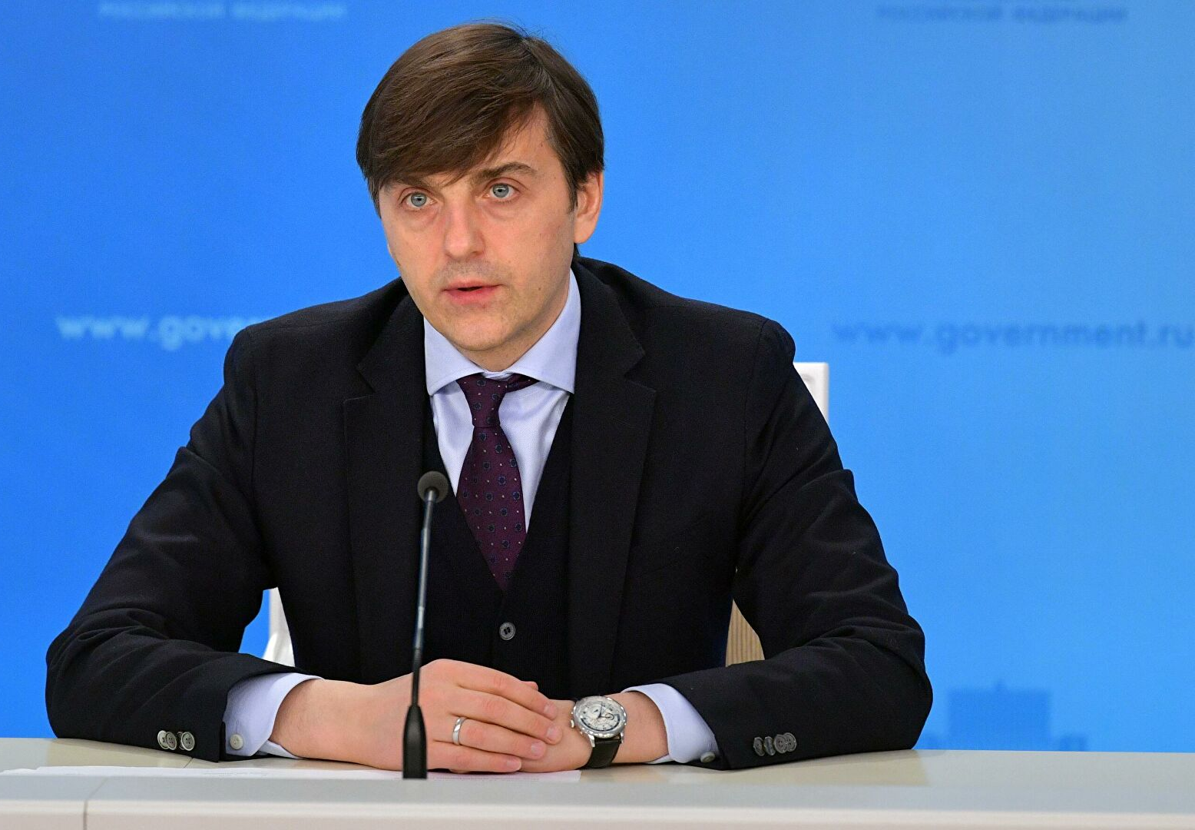
«Речь идет не о замене одного вида обучения, – очного – другим, дистанционным, а о возможностях использования в очном образовательном процессе некоторых элементов цифровых программ, например, материалов Российской электронной школы, собравшей лучшие методики и уроки лучших учителей страны»

Slide 7
расширение возможностей построения образовательной траектории;
доступ к самым современным образовательным ресурсам;
повышение интереса к обучению; улучшение результатов освоения образовательной программы;
развитие проектно-исследовательской деятельности; формирование осознанного выбора профессии на основании полученных цифровых компетенций
Для учащихся:
Для родителей
(законных представителей)
учащихся:
расширение образовательных возможностей для ребенка;
повышение прозрачности образовательного процесса.
снижение нагрузки по контролю выполнения заданий обучающимися за счет автоматизации процесса;
формирование новых возможностей организации образовательного процесса; формирование новых условий для мотивации обучающихся при создании и выполнении заданий;
формирование новых условий для расширения спектра активностей обучающихся; o возможность системного автоматизированного учета динамики индивидуальных образовательных достижений обучающихся.
Для родителей:

Slide 8
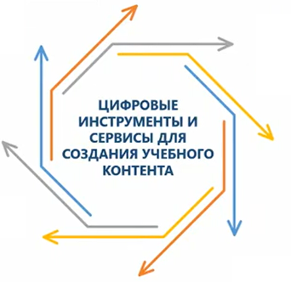
Ментальные карты
QR - коды
Интерактивные карты и ленты времени
Сервисы для создания интерактивных упражнений, игр, кроссвордов и викторин
Инструменты для создания графики и инфографики
Сервисы для создания презентаций
Онлайн-доски
Сторителлинг

Slide 9
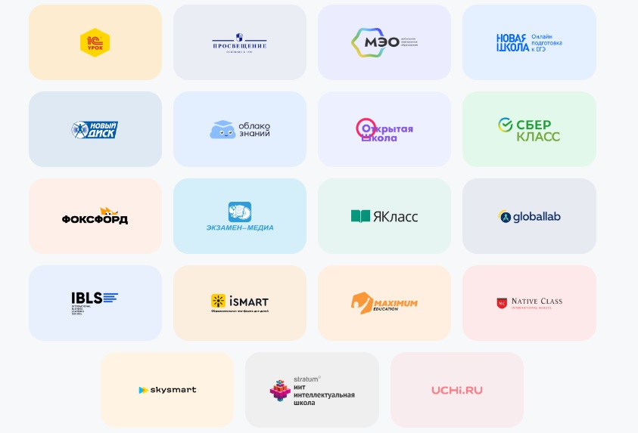
ЦИФРОВОЙ ОБРАЗОВАТЕЛЬНЫЙ КОНТЕКТ

Slide 10
Интеграция РИС УСО ТО (Сетевой город)
с ИКОП «Сферум»

Slide 11
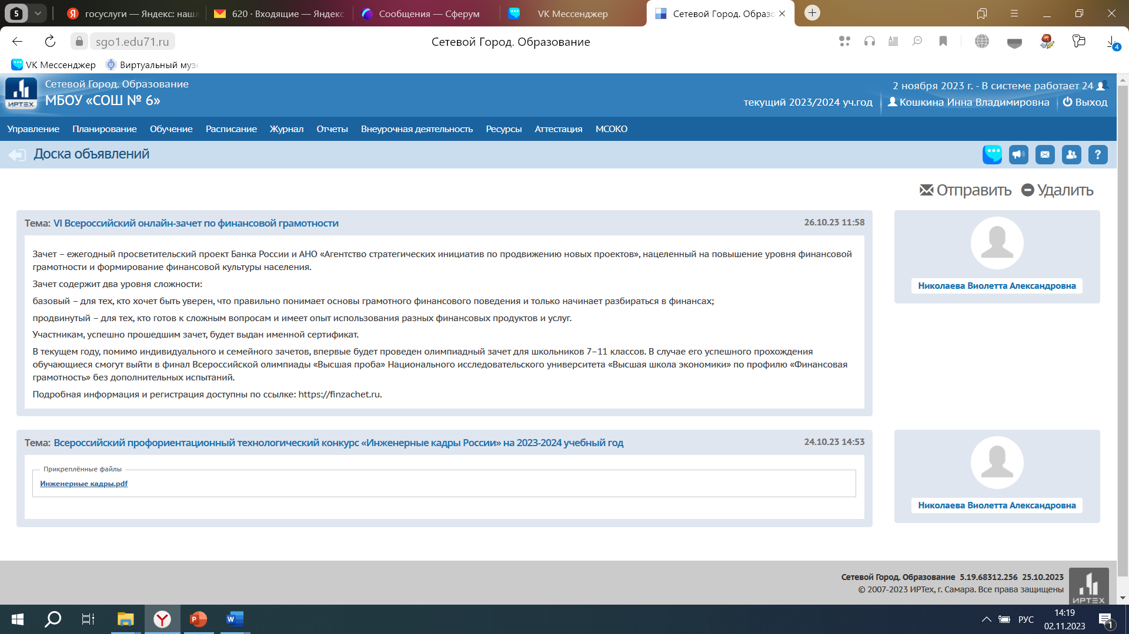

Slide 12
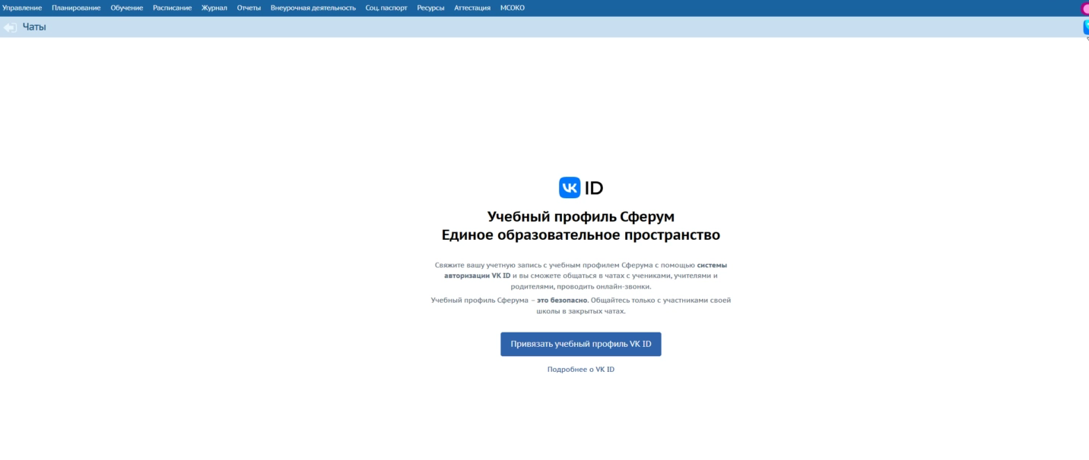

Slide 13
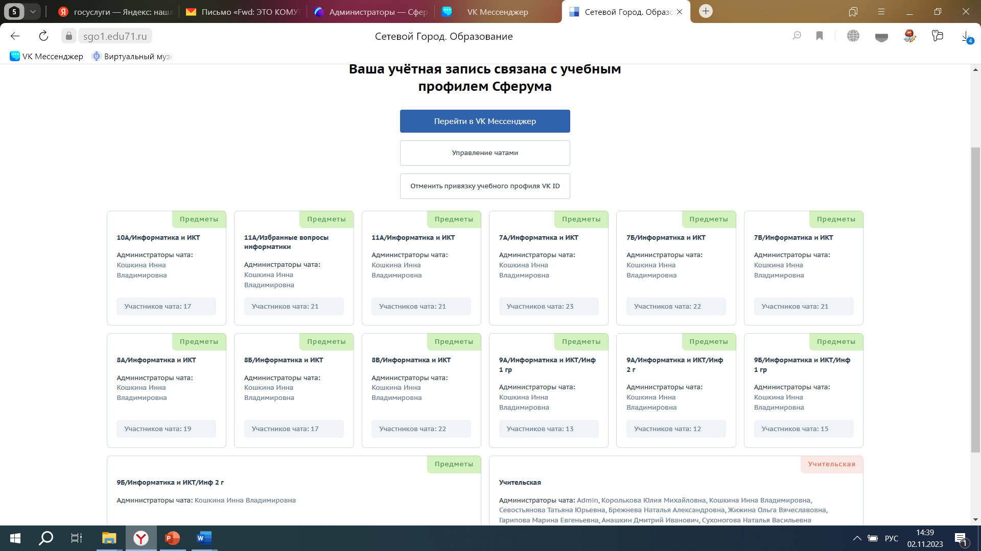

Slide 14
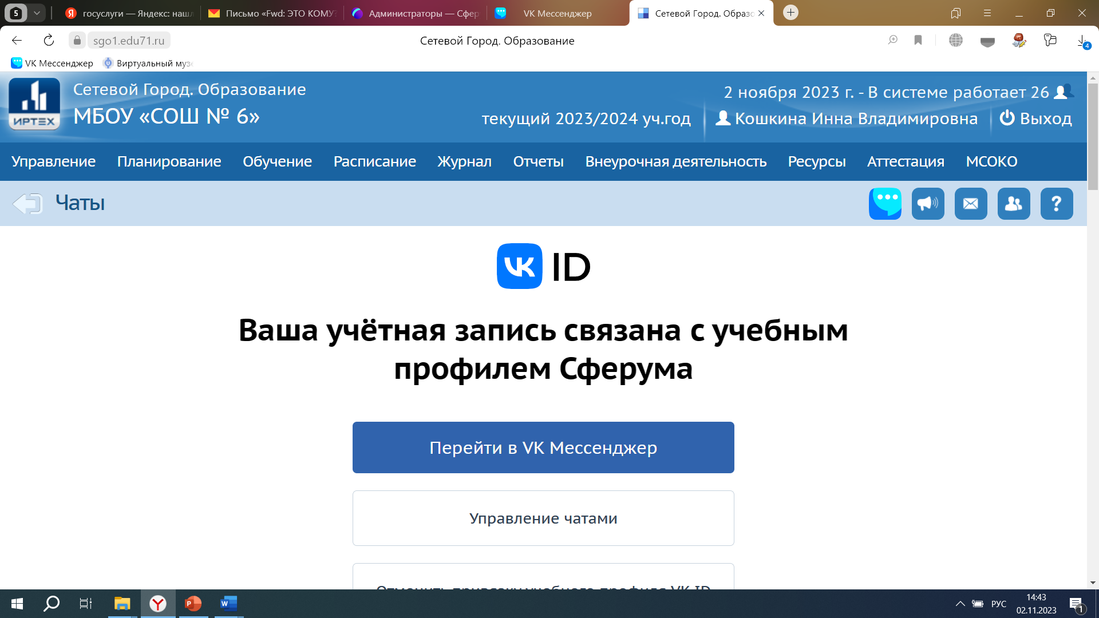

Slide 15
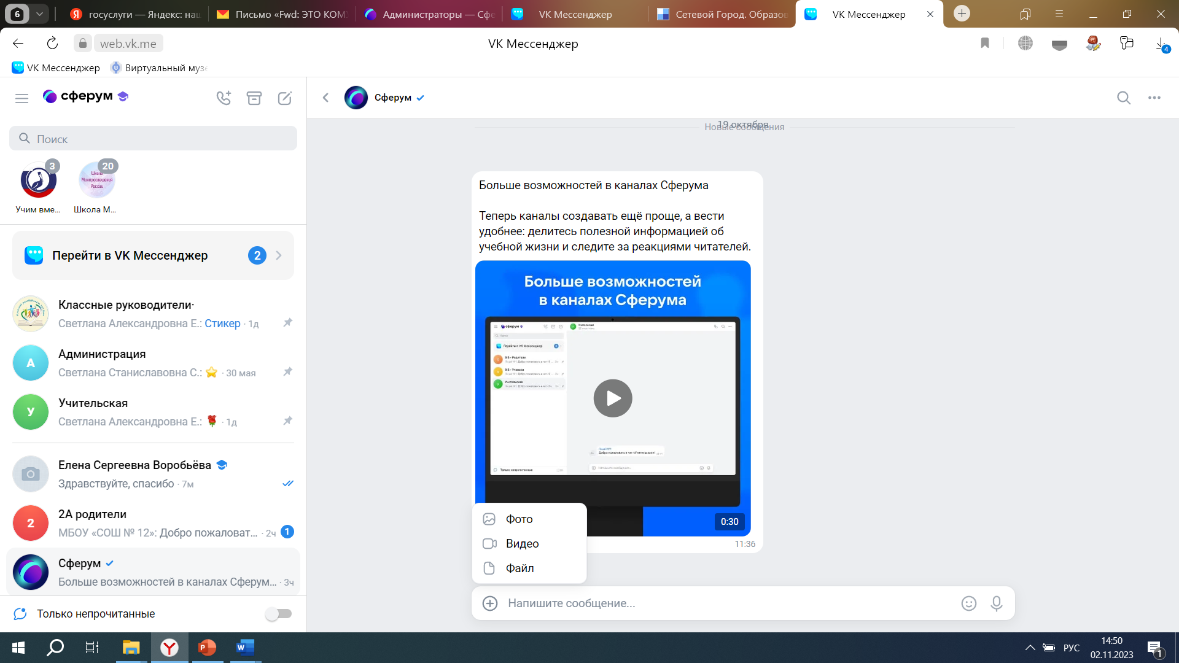

Slide 16
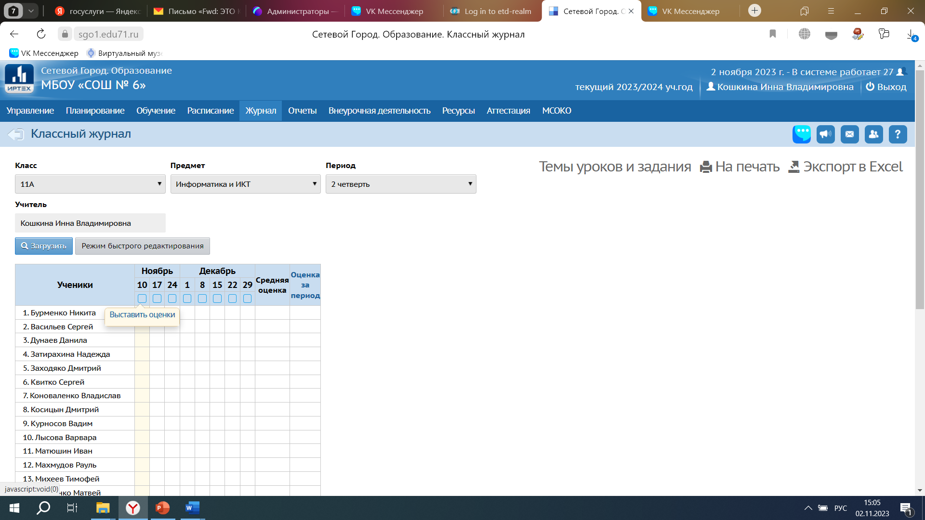

Slide 17
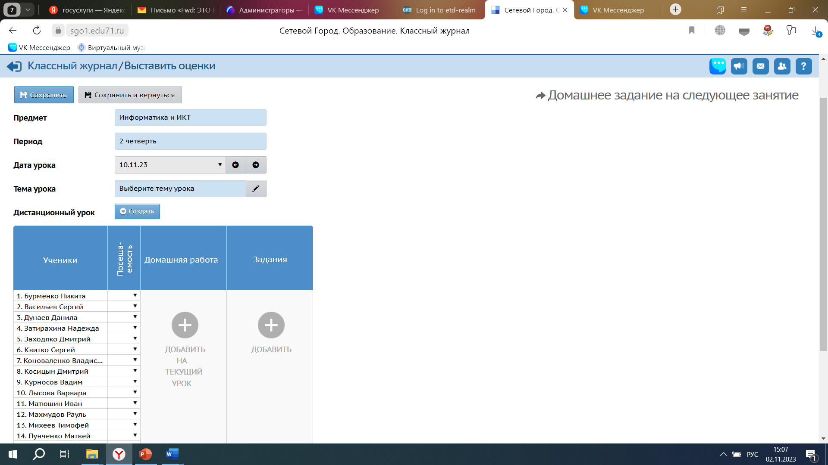

Slide 18
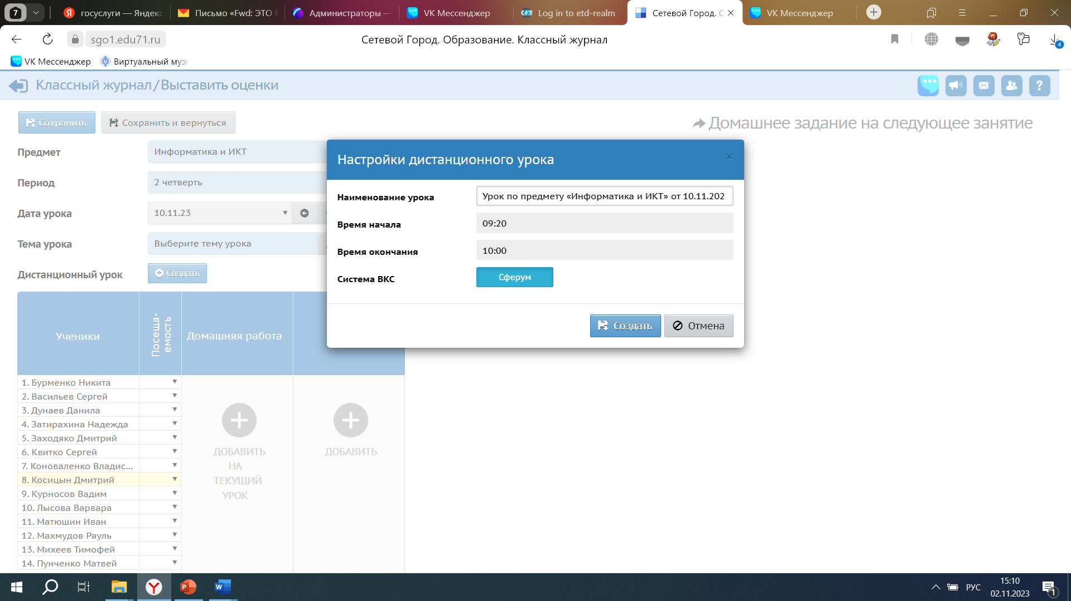

Slide 19
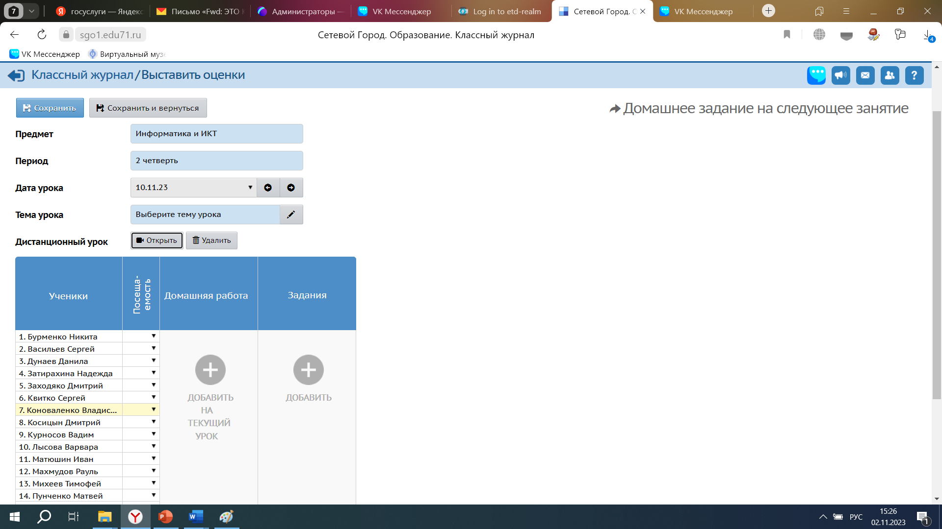

Slide 20
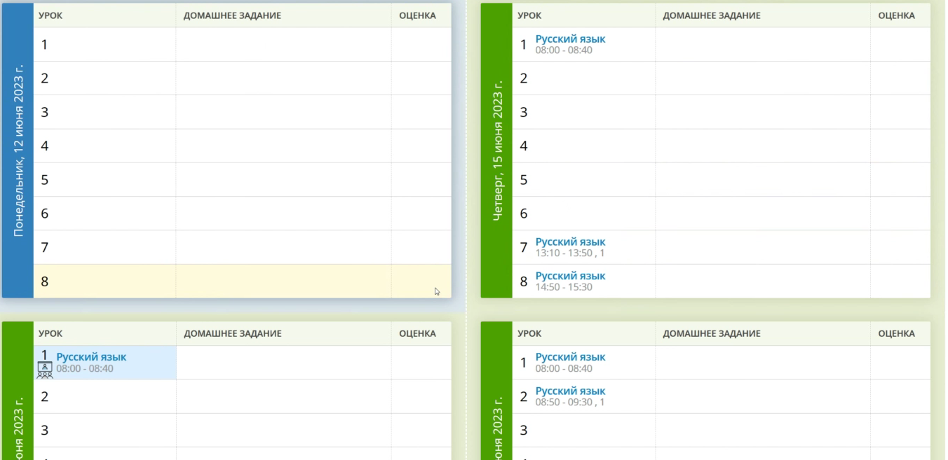

Slide 22
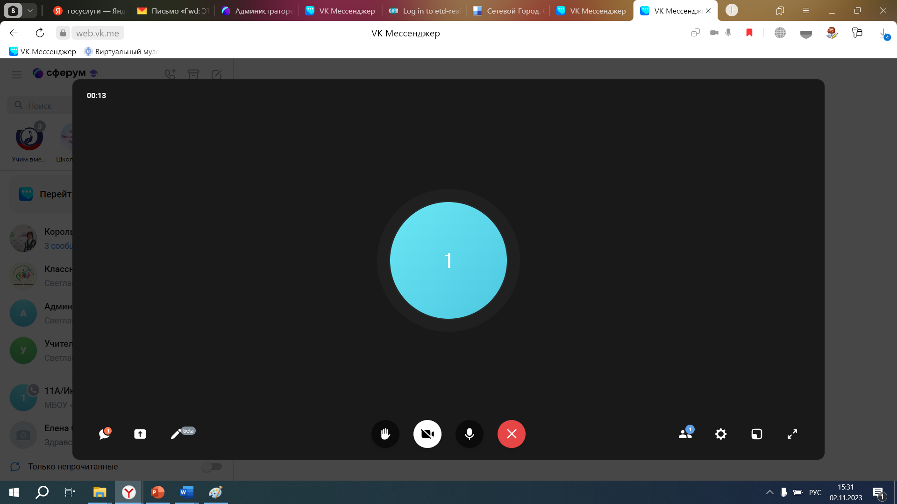

Slide 23
ПРАКТИЧЕСКАЯ РАБОТА
В ГРУППАХ
Использование интеграционного решения для использования функций коммуникации
и организации дистанционного обучения

Slide 24
Опыт использования платформы Учи.ру в работе учителя начальной школы
Шлеева О.В., учитель начальных классов

Slide 25
Применение ЦОС
на уроках истории, как способ повышения качества образования учащихся
Зайцева Е.А., учитель истории и обществознания

Slide 26
Использование платформы «1С: Урок» на уроках химии
Салова Н.И., учитель химии и биологии

Slide 27
Анкетирование
Возьмите мобильный телефон с камерой;
Запустите программу для сканирования кода;
Наведите объектив камеры на код;
Получите ссылку на анкетирование.

Slide 28
Результаты

